Slide 1
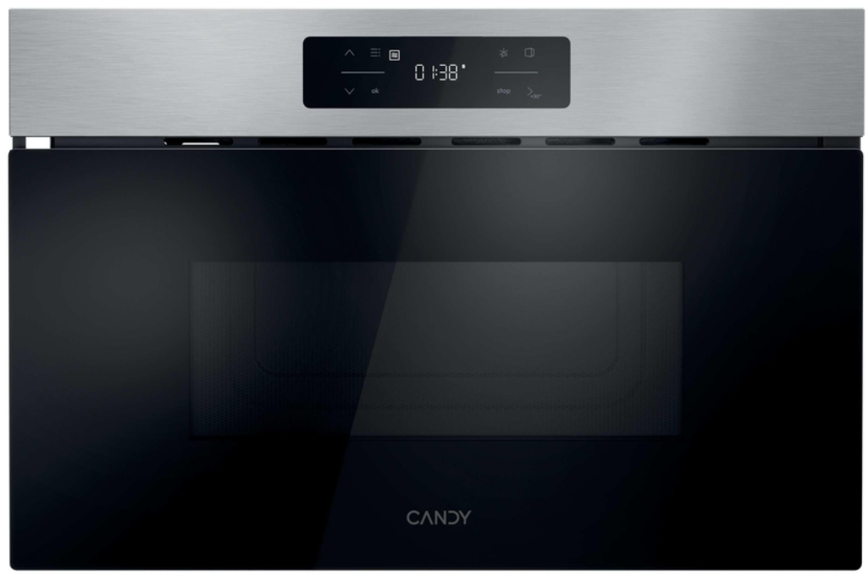


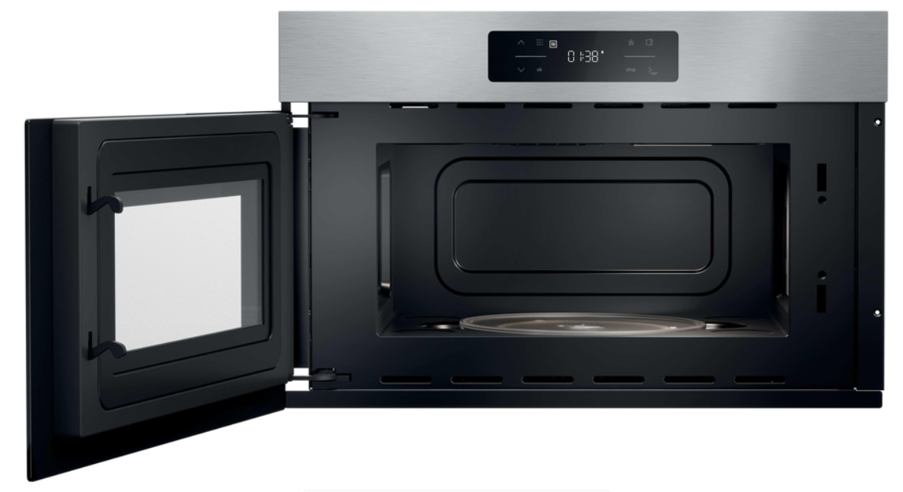



CA38SMXF8XS
Vestavná mikrovlnná trouba Candy Wave 600 bez rámečku
Objem 24 l, 750 W mikrovlny, Dotykové ovládání+dotykové otevírání dveří, Časovač
Hlavní vlastnosti
Kapacita (l) 24
Maximální výkon mikrovlnný ohřev (W) 750
Celkový příkon (W) 1300
Průměr otočného talíře (mm) 25,5
Programy vaření
7 úrovní výkonu
Mikrovlny, Rozmrazování dle váhy/času,
4 Automatické programy: Maso, Zelenina, Ryby, Chleba
Funkce
Dotykové ovládání, Dotykové otevírání dvířek (vlevo)
Rychlý start (30‘)
Digitální hodiny
Časovač
Zvuková signalizace konce ohřevu
LED osvětlení vnitřního prostoru
Bezpečnost
Dětská pojistka - zablokování tlačítek ovládání
Příslušenství
1 x skleněný otočný talíř
Automatické programy vč. Zeleniny
Dotykové ovládání+ dotykové otevírání dvířek
Dětská pojistka
Logistická data
Kód 38900839
EAN 8059019107530
Provedení Nerez
Zapojení Kabel s vidlicí 230V
Rozměry výrobku V × Š × H (mm) 393 × 595 × 316
Čistá váha výrobku (kg) 20,5
Rozměry balení V × Š × H (mm) 444 × 719 × 433
Hmotnost s obalem (kg) 22,5

